Slide 1

ESCOLA E FACULDADE DE TECNOLOGIA SENAI ROBERTO MANGE
DESENVOLVIMENTO DE SISTEMAS
JULHO DE 2022

Slide 2

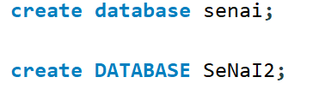
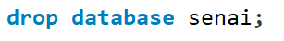
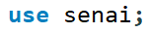
SQL – STRUCTURED QUERY LANGUAGE
CREATE DATABASE
Criação de um novo banco de dados
Obs.: SQL não é case sensitive
JULHO DE 2022
DROP DATABASE
Deleta um banco de dados
USE DATABASE
Inicia conexão com um banco de dados

Slide 3
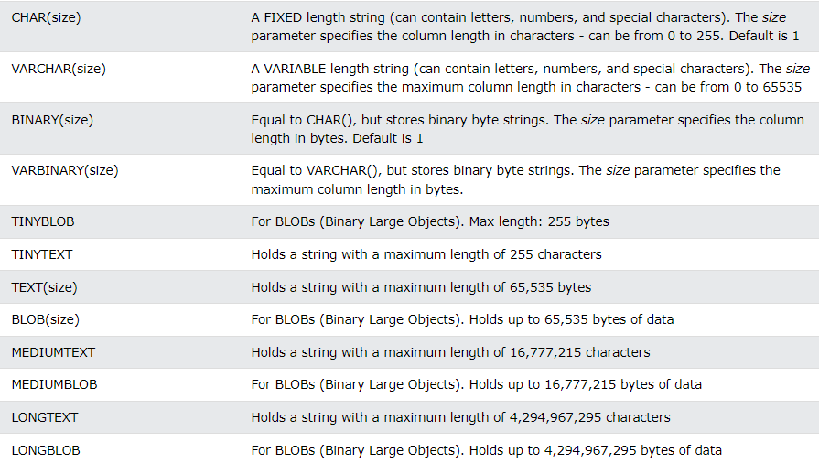
SQL – STRUCTURED QUERY LANGUAGE
DATATYPES – STRING (TEXTOS)
JULHO DE 2022

Slide 4
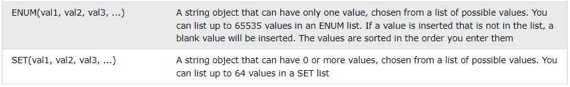
SQL – STRUCTURED QUERY LANGUAGE
DATATYPES – STRING (TEXTOS)
JULHO DE 2022

Slide 5
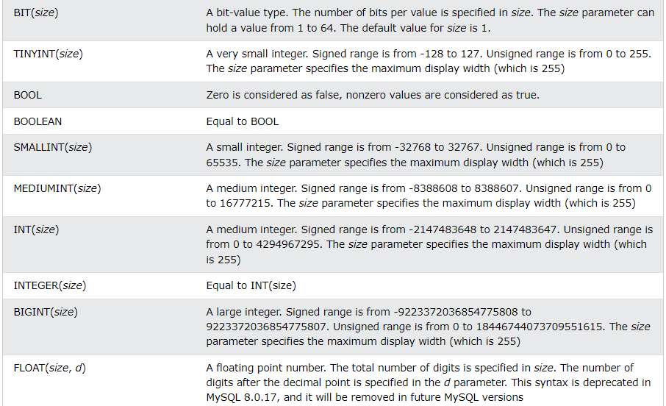
SQL – STRUCTURED QUERY LANGUAGE
DATATYPES – NUMERIC (NÚMEROS)
JULHO DE 2022

Slide 6
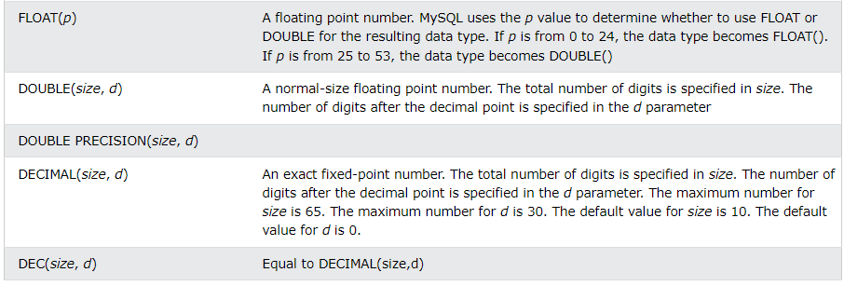
SQL – STRUCTURED QUERY LANGUAGE
DATATYPES – NUMERIC (NÚMEROS)
JULHO DE 2022

Slide 7
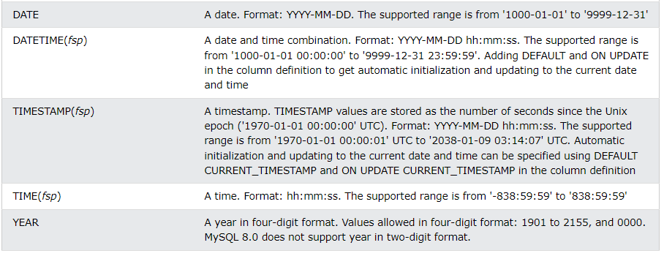
SQL – STRUCTURED QUERY LANGUAGE
DATATYPES – DATE AND TIME
JULHO DE 2022

Slide 8
SQL – STRUCTURED QUERY LANGUAGE
DATATYPES – DATE AND TIME
JULHO DE 2022

Slide 9
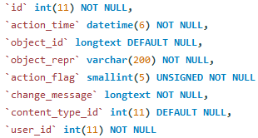
SQL – STRUCTURED QUERY LANGUAGE
DATATYPES – EXEMPLOS:
JULHO DE 2022

Slide 10
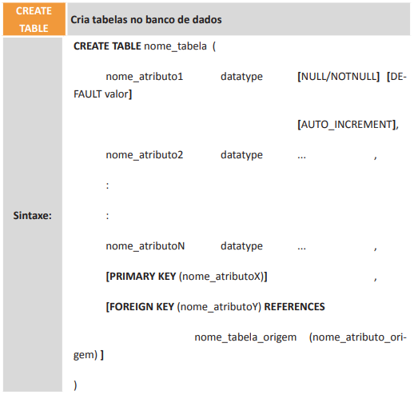
SQL – STRUCTURED QUERY LANGUAGE
CRIAÇÃO DE TABELAS:
JULHO DE 2022

Slide 11
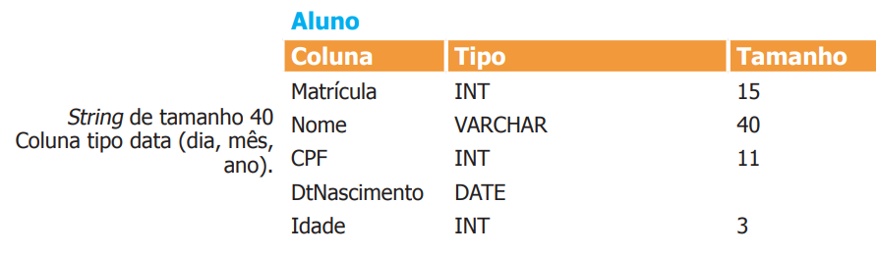
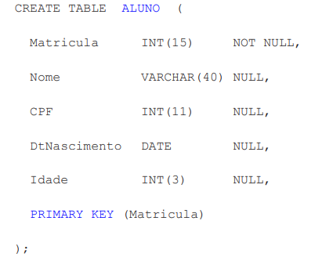
SQL – STRUCTURED QUERY LANGUAGE
CRIAÇÃO DE TABELAS:
JULHO DE 2022

Slide 12
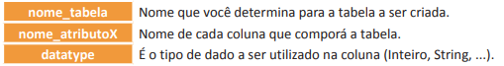
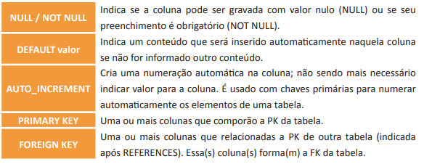
SQL – STRUCTURED QUERY LANGUAGE
CRIAÇÃO DE TABELAS:
JULHO DE 2022

Slide 13

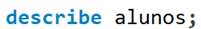
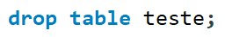
SQL – STRUCTURED QUERY LANGUAGE
SHOW TABLES
Mostra as tabelas do banco em conexão
DESCRIBE
Descreve a estrutura da tabela desejada
DROP TABLE
Deleta a tabela mencionada
JULHO DE 2022

Slide 14
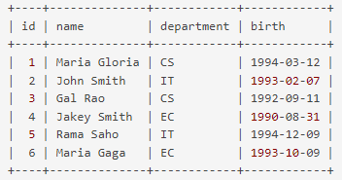
SQL – STRUCTURED QUERY LANGUAGE
CRIE UMA TABELA PARA ABRIGAR OS SEGUINTES DADOS, TREINE O CREATE, SHOW, DESCRIBE E DEPOIS O DROP:
JULHO DE 2022

Slide 15
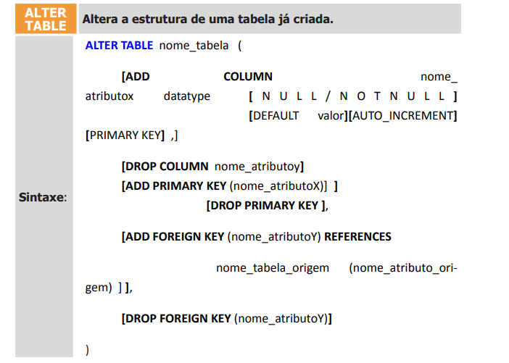
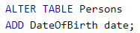
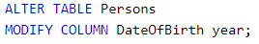
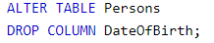
SQL – STRUCTURED QUERY LANGUAGE
ALTERANDO UMA TABELA:
JULHO DE 2022

Slide 16
SQL – STRUCTURED QUERY LANGUAGE
PRATIQUE A ALTERAÇÃO DA TABELA MUDANDO O TAMANHO PERMITIDO PARA A COLUNA NAME E ADICIONANDO MAIS UMA QUARTA COLUNA DE SUA PREFERÊNCIA
JULHO DE 2022

Slide 17
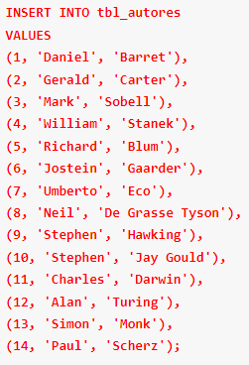
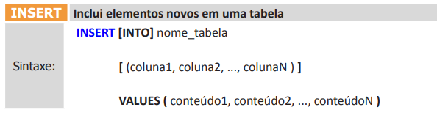
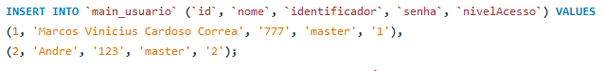
SQL – STRUCTURED QUERY LANGUAGE
INSERINDO DADOS NA TABELA:
JULHO DE 2022

Slide 18
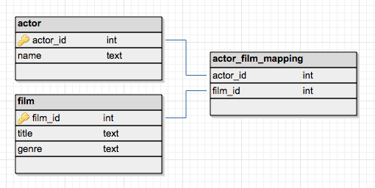
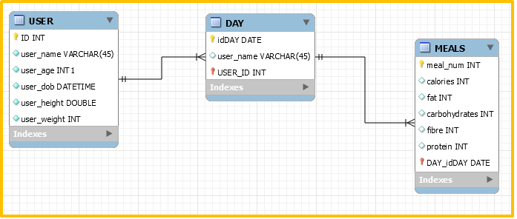
SQL – STRUCTURED QUERY LANGUAGE
RELACIONANDO DADOS ENTRE TABELAS!
No paradigma relacional, é muito comum a necessidade de relacionarmos uma ou mais tabelas entre si, sendo motivado por basicamente dois motivos: Garantir a integridade de algumas informações e também evitar a criação de tabelas demasiadamente grandes e complexas.
JULHO DE 2022
id

Slide 19
SQL – STRUCTURED QUERY LANGUAGE
RELACIONANDO DADOS ENTRE TABELAS!
Dessa maneira, tais relacionamentos ocorrem através das chamadas CHAVES ESTRANGEIRAS (FOREIGN KEYS), também denominadas FK!
Analisando isso, será que podemos melhorar a tabela abaixo?
Como podemos garantir que somente sejam atribuídos departamentos existentes?
Como melhorar a manutenibilidade desta tabela caso necessite mudar a sigla de um setor?
JULHO DE 2022

Slide 20
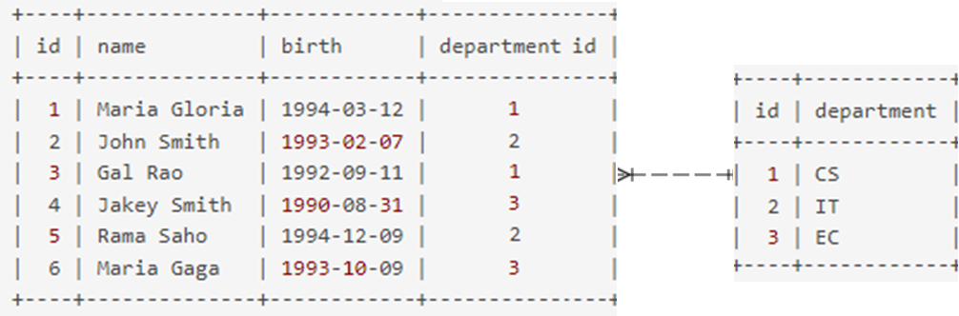
SQL – STRUCTURED QUERY LANGUAGE
RELACIONANDO DADOS ENTRE TABELAS!
Dessa maneira, tais relacionamentos ocorrem através das chamadas CHAVES ESTRANGEIRAS (FOREIGN KEYS), também denominadas FK!
Analisando isso, será que podemos melhorar a tabela abaixo?
Como podemos garantir que somente sejam atribuídos departamentos existentes?
Como melhorar a manutenibilidade desta tabela caso necessite mudar a sigla de um setor?
JULHO DE 2022

Slide 21
SQL – STRUCTURED QUERY LANGUAGE
CRIE AS SEGUINTES TABELAS COM OS RESPECTIVOS RELACIONAMENTOS:
JULHO DE 2022

Slide 22
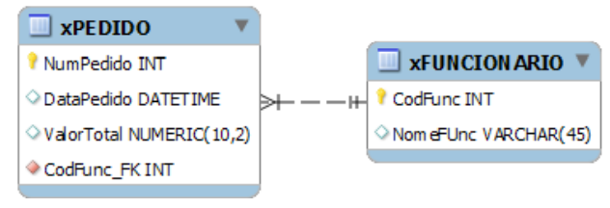
SQL – STRUCTURED QUERY LANGUAGE
CRIE AS SEGUINTES TABELAS COM OS RESPECTIVOS RELACIONAMENTOS:
JULHO DE 2022

Slide 23
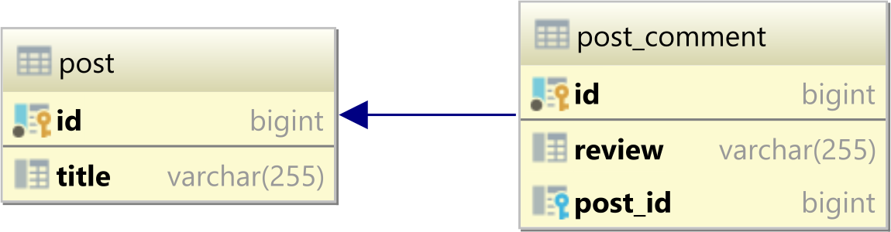
SQL – STRUCTURED QUERY LANGUAGE
CRIE AS SEGUINTES TABELAS COM OS RESPECTIVOS RELACIONAMENTOS:
JULHO DE 2022

Slide 24
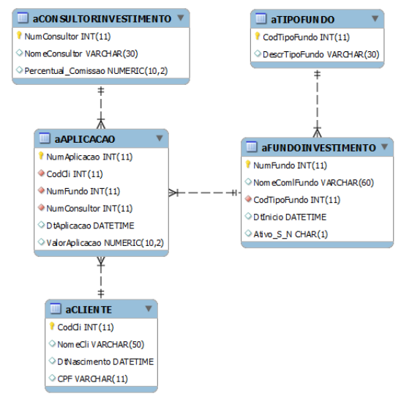
SQL – STRUCTURED QUERY LANGUAGE
CRIE AS SEGUINTES TABELAS COM OS RESPECTIVOS RELACIONAMENTOS:
JULHO DE 2022

Slide 25
Vale a pena conferir:
https://learn.microsoft.com/pt-br/dotnet/architecture/cloud-native/relational-vs-nosql-data
https://cloud.google.com/blog/topics/developers-practitioners/your-google-cloud-database-options-explained
JULHO DE 2022
https://aws.amazon.com/pt/startups/start-building/how-to-choose-a-database/
https://www.youtube.com/watch?v=czbExIRmyKo

